Slide 1
Interdisziplinäres Projekt Smart-Sensor-Information
Abschlusspräsentation
Alex Djomo
Welf Poser
Notes:
Zugriff auf die Daten realisieren:
Wo und wie werden die Messdaten gespeichert?
Welche Möglichkeiten gibt es auf die Daten zuzugreifen?
Wie speichert man die Daten um diese anschließend weiterverarbeiten zu können?
Sensordaten analysieren:
Wie werden die erforderliche Datenanalysefunktionen in Python implementieren ?
Gibt es Korrelationen zwischen den Messwerten?
Wie werden die gewonnenen Informationen aus Datenanalyse bewerten ?

Slide 2
Inhalt
Vorstellung des Programms
Vorstellung der Analyseergebnisse
Weiterführung und Ausbau des Projekt
​

Slide 3





Die Schnittstelle wurde verbessert
Direkte Anfrage der Daten

Slide 4

Funktionalität wurde erweitert
Entwicklung verschiedene Funktionen für unkomplizierte Datenanalyse und Datenbankverwaltung
Funktionen wurden objektorientiert gekapselt, um Übersichtlichkeit und Wiederverwendbarkeit zu verbessern
umfassende Dokumentation durch Docstrings
Eine Detaillierte Anleitung für die Funktionalität wurde verfasst, um die Verwendung und Implementierung zu erleichtern

Slide 5

Modul: DBhandler
Grundfunktionen für das Verwalten der Datenbank
Anfragefunktion für die Daten des airQ
Erweiterter Funktionsumfang

Slide 6
Modul: Analyticshandler
Grundfunktionen für Datenanalyse füt bereitgestellte Dataframe

Slide 7
Inhalt
Vorstellung des Programms
Vorstellung der Analyseergebnisse
Vorschläge für die Weiterführung des Projekt
​

Slide 8
Labordaten

Slide 9

Vorgehen bei der Analyse
Instanz
Neue Instanz von der DBHandler ist erstellt

Slide 10


Vorgehen bei der Analyse
Instanz
Datensatz in einem Dataframe holen

Slide 11


Vorgehen bei der Analyse
DataFrames an den AnalyticsHandler Übergeben und entsprechende Analyse durchführen

Slide 12
Korrelation zwischen Feinstaubpartikeln

Slide 13
Korrelation zwischen Temperatur, Feuchtigkeit und Taupunkt

Slide 14
Korrelation mit der Zeit

Slide 15
Nachverfolgung von Anwesenheit im Labor

Slide 16
Stromausfall im labor

Slide 17
Großbrand in Herzogenrath

Slide 18
Einpersonenhaushalt (Welf)

Slide 19
Andere Korrelationen von Feinstaubpartilen

Slide 20
Korrelation zwischen Temperatur und Schwefeldioxid

Slide 21
Korrelation zwischen Temperatur und sauerstoff

Slide 22
Korrelation zwischen Sauerstoff und schwefeloxid

Slide 23
Kochaktivitäten in der Maschinellen Auswertung schwer abzugrenzen

Slide 24
Lüftungsvorgänge klar in den Daten zu erkennen

Slide 25
Messfehler ausgelöst durch Luftfeuchtigkeit

Slide 26
Verschiedene Szenarien (Alex)

Slide 27
Gasherd und Cerankochfeld in den Daten nicht zu unterscheiden

Slide 28
Inhalt
Vorstellung des Programms
Vorstellung der Analyseergebnisse
Vorschläge für die Weiterführung des Projekt ​

Slide 29
Bisheriger Ablauf des Projekts
Korrelationsanalyse Labordaten
22.03 - 04.04
Erweiterung Funktionalität Programm
04.04 – 11.04
Auswertung der Daten
11.04 – 02.05
Installation Laborcomputer
02.05 – 16.05

Slide 30
Bisheriger Ablauf des Projekts
Korrelationsanalyse Labordaten
22.03 - 04.04
Erweiterung Funktionalität Programm
04.04 – 11.04
Auswertung der Daten
11.04 – 02.05
Installation Laborcomputer
02.05 – 16.05

Slide 31
Bisheriger Ablauf des Projekts
Korrelationsanalyse Labordaten
22.03 - 04.04
Erweiterung Funktionalität Programm
04.04 – 11.04
Auswertung der Daten
11.04 – 02.05
Installation Laborcomputer
02.05 – 16.05

Slide 32
Bisheriger Ablauf des Projekts
Korrelationsanalyse Labordaten
22.03 - 04.04
Erweiterung Funktionalität Programm
04.04 – 11.04
Auswertung der Daten
11.04 – 02.05
Installation Laborcomputer
02.05 – 16.05

Slide 33
Auswertung der Daten
Datenbank:
Datenanalyse verlief größtenteils reibungslos
Eigens entwickelte Module und Microsoft Power BI wurden für die Analyse verwendet
Die Ergebnisse der Datenanalyse würde gespeichert und wird naher erläutern

Slide 34
Bisheriger Ablauf des Projekts
Korrelationsanalyse Labordaten
22.03 - 04.04
Erweiterung Funktionalität Programm
04.04 – 11.04
Auswertung der Daten
11.04 – 02.05
Installation Laborcomputer
02.05 – 16.05

Slide 35




Installation Laborcomputer
Die Installation auf den Laborrechner erfolgte mithilfe der DVZ, um Programme und den WLAN-Stick einzurichten. Dadurch war die Verbindung zum Air-Q Sensor möglich
DVZ
Notes:
Administrationsrechte notwendig, um Programme zu installieren und WLAN-Stick einzurichten

Slide 36
Analyse der Messdaten
Analyse der Messdaten des Labors
Analyse der Messdaten eines Einpersonenhaushalts

Slide 37
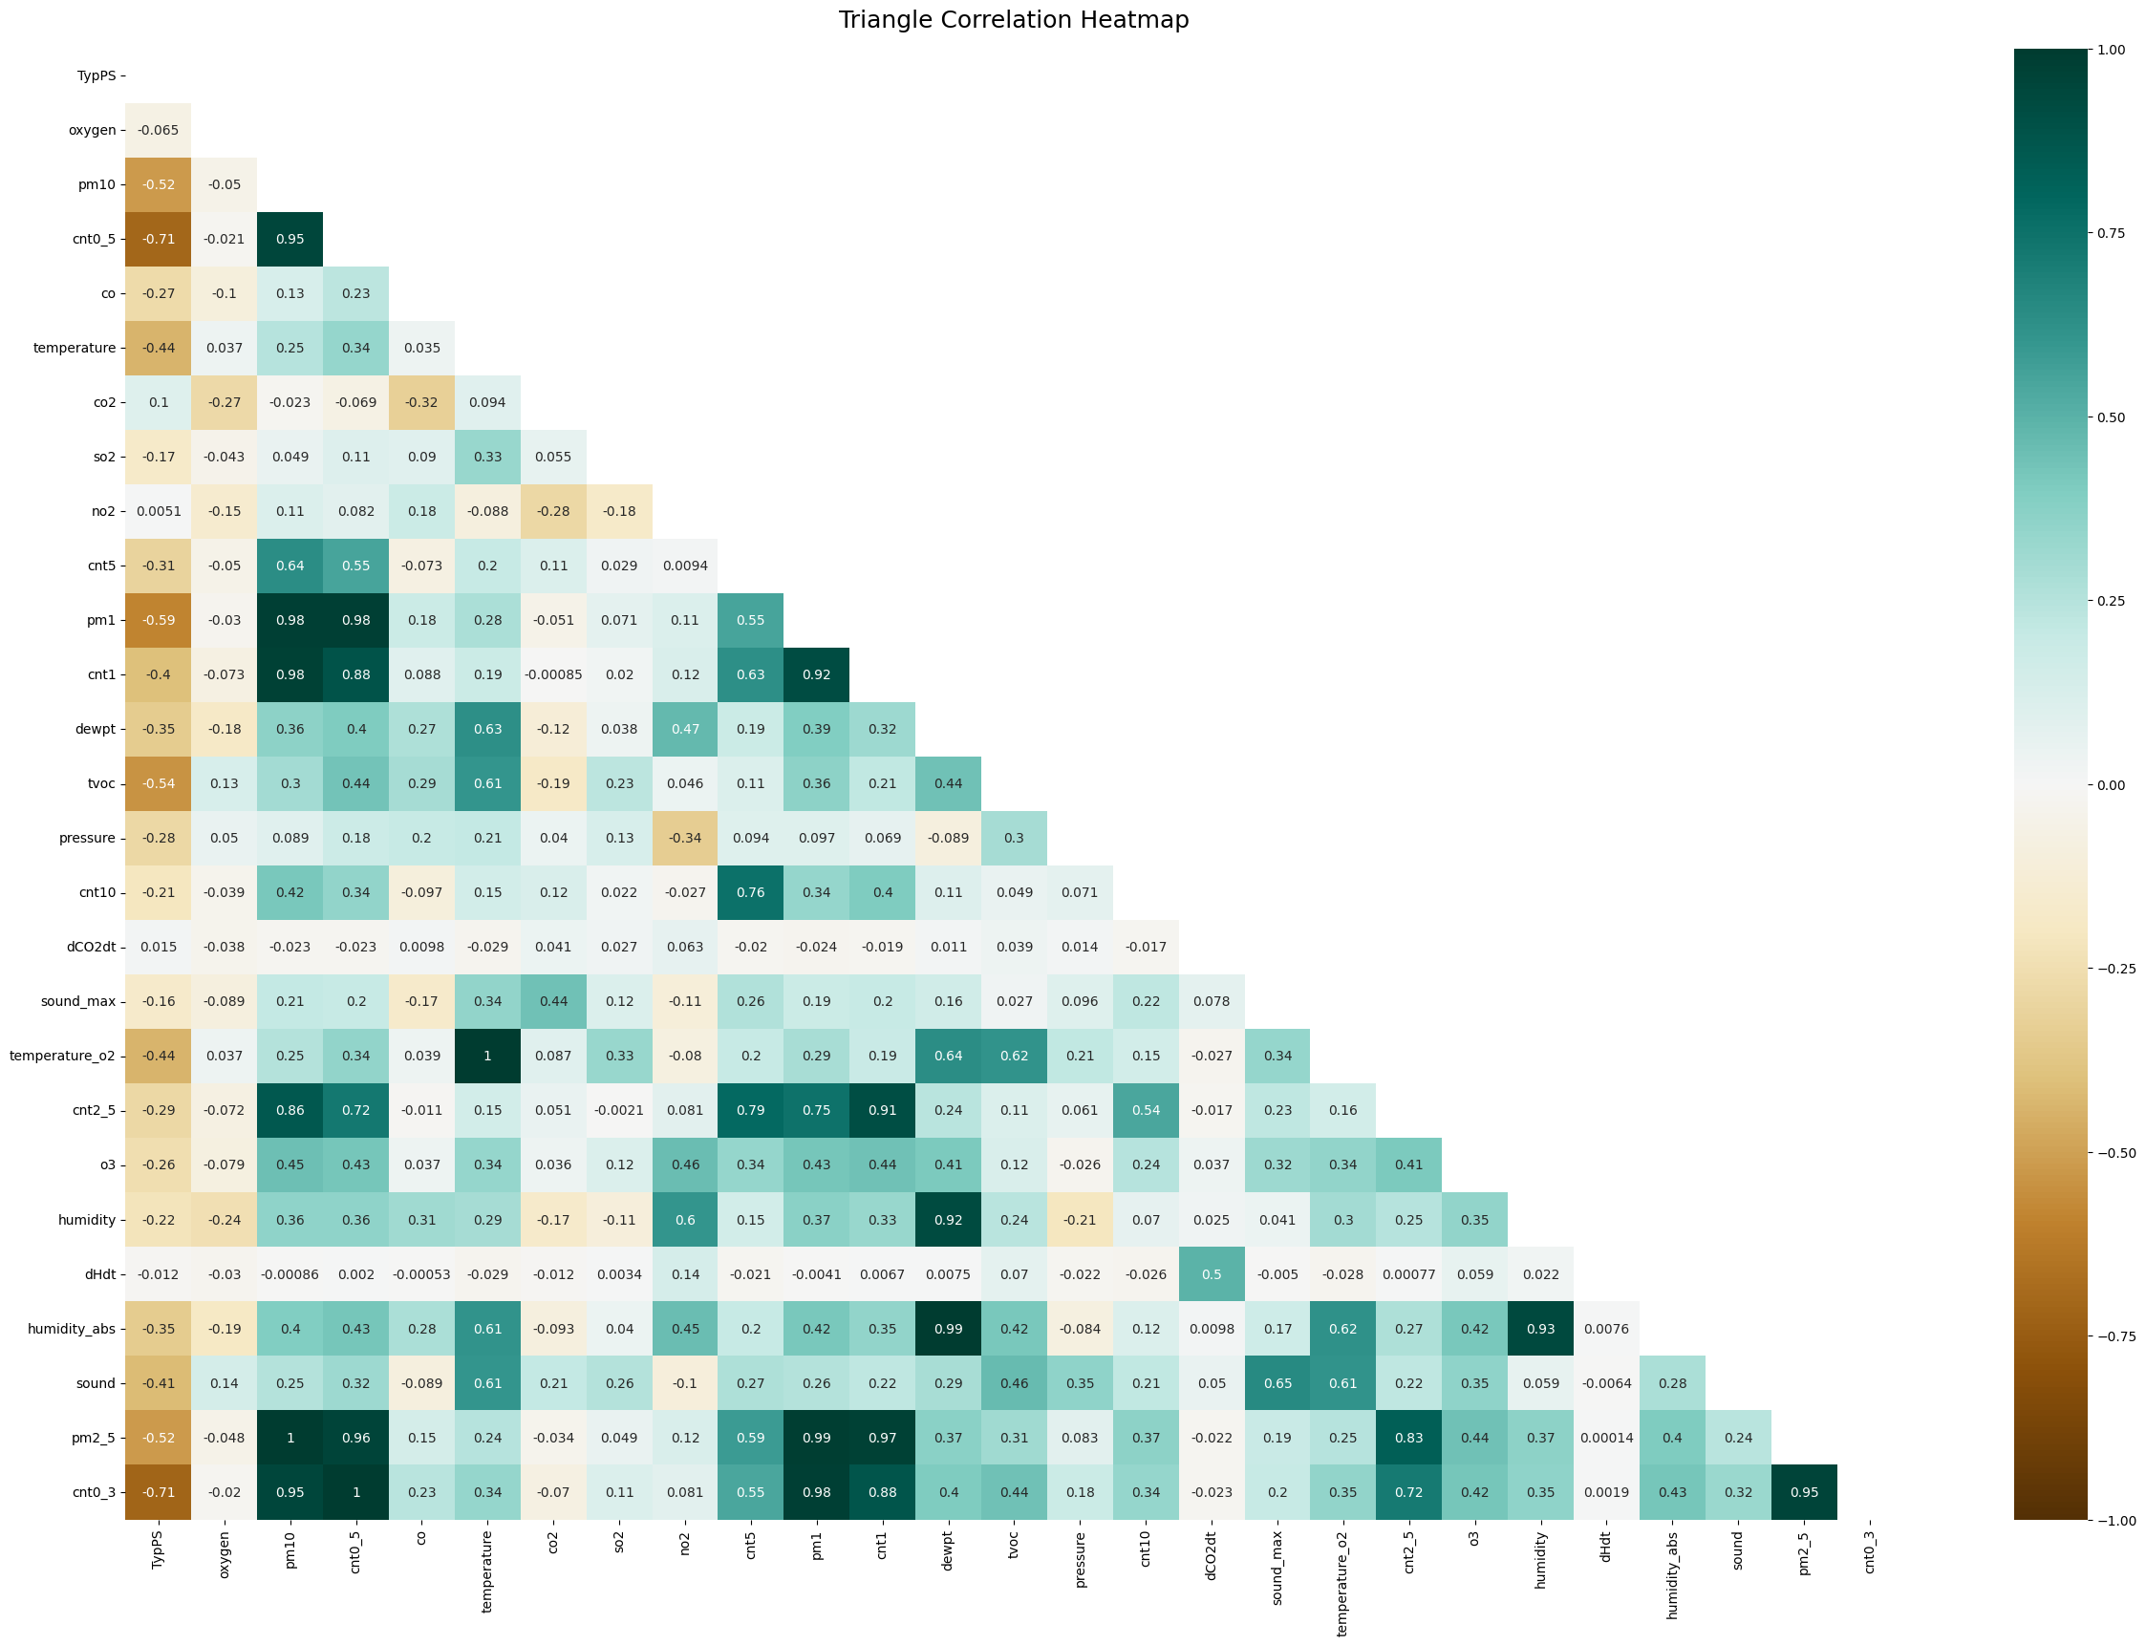
Analyse der Messdaten des Labors
Nur erwartete Korrelationen entdeckt
Langzeitmessung reduziert das Auftreten kleiner Anomalien
Geringe Aktivitäten im Labor beeinflussen Metriken kaum
Notes:
Auffällig beim Datensatz des Labors: Nur erwartete Korrelationen entdeckt
Plausible Erklärung: Langzeitmessung reduziert das Auftreten kleiner Anomalien
Geringe Aktivitäten im Labor beeinflussen Metriken kaum
Scatterplot zwischen cnt0_5 und cnt0_3, um die starke Korrelation zu visualisieren.
Line Plot von temperature_o2 und temperature über die Zeit, um ihre enge Verbindung darzustellen.

Slide 38
Analyse der Messdaten des Labors
Interessante Plots:
Liste der möglichen Plots:
Correlation between cnt0_5 and cnt0_3: 0.9998919837574829
Correlation between temperature_o2 and temperature: 0.9991241583966602
Notes:
Scatterplot zwischen cnt0_5 und cnt0_3, um die starke Korrelation zu visualisieren.
Line Plot von temperature_o2 und temperature über die Zeit, um ihre enge Verbindung darzustellen.

Slide 39
Analyse der Messdaten des Labors
Interessante Plots:
Liste der möglichen Plots:
Correlation between cnt0_5 and cnt0_3: 0.9998919837574829
Correlation between temperature_o2 and temperature: 0.9991241583966602
Notes:
Die ermittelten Korrelationen sind erwartungsgemäß und plausibel.
Die Langzeitmessung reduziert das Auftreten von kleinen Anomalien.
Wenige Aktivitäten im Labor beeinflussen die Metriken kaum.
Die präsentierten Plots veranschaulichen die Korrelationen und Zusammenhänge in den Daten.

Slide 40
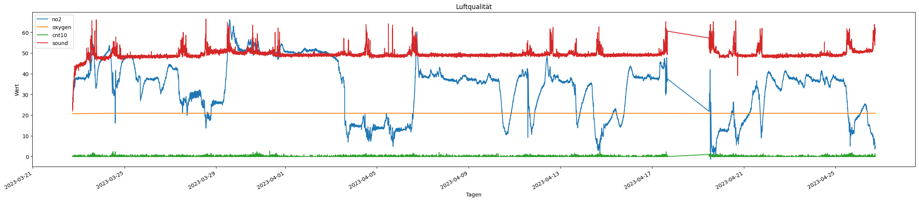
Meilenstein Erreicht
Erste Plots wurden erstellt

